Slide 1


Slide 2



Serviço Geológico do Brasil – SGB-CPRM
3ª REUNIÃO DE AVALIAÇÃO DO PERÍODO CHUVOSO NA BACIA DO RIO DOCE
Sistema de Alerta Hidrológico da Bacia do rio Doce
Bernardo Luiz Ferreira de Oliveira
Pesquisador em Geociências
26 de março de 2024

Slide 3
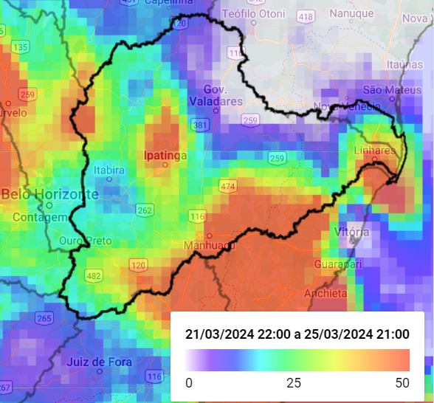
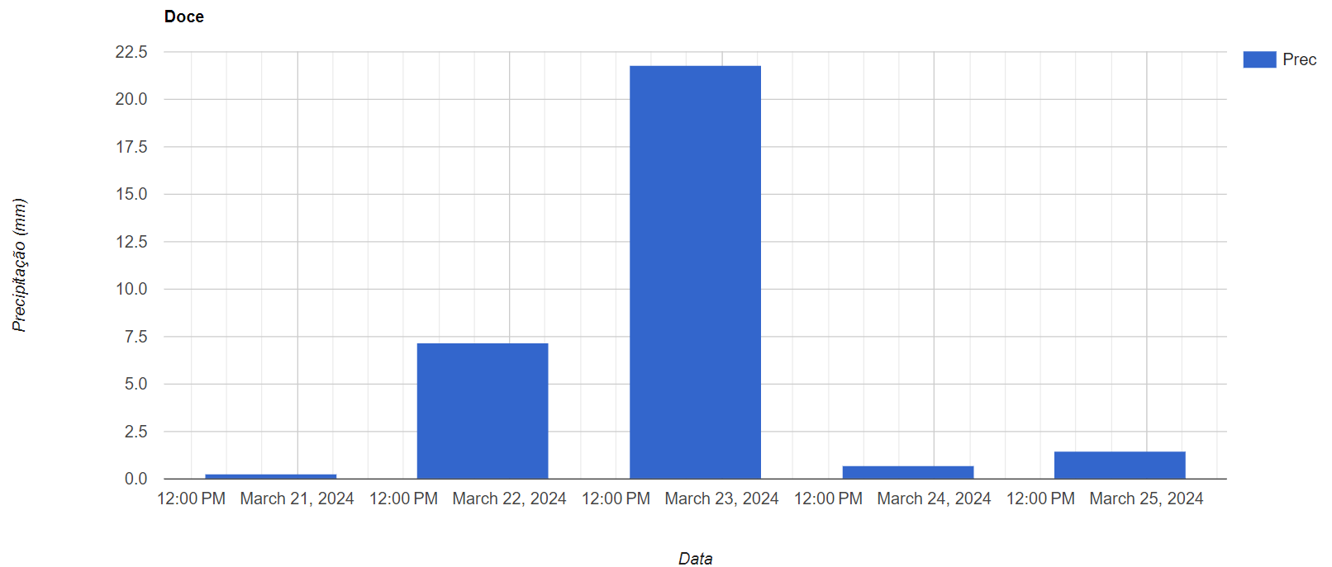
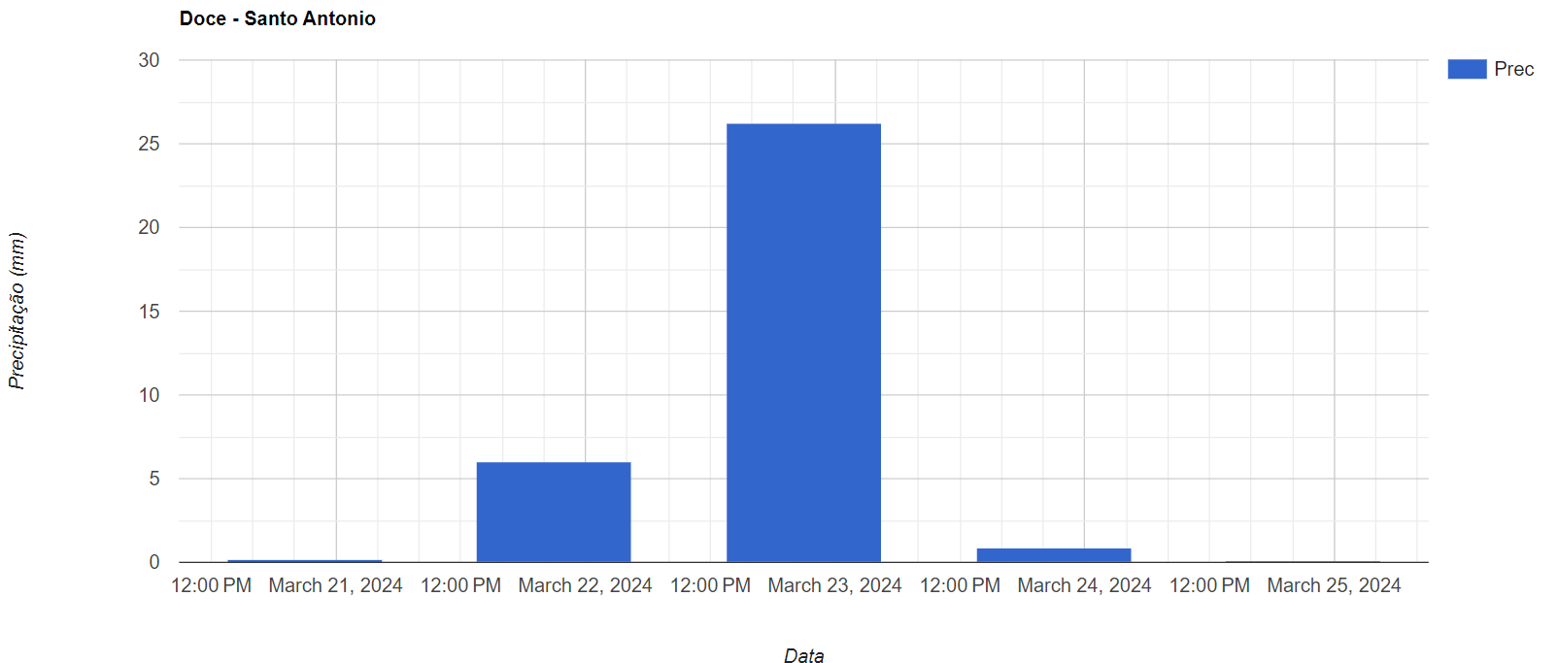
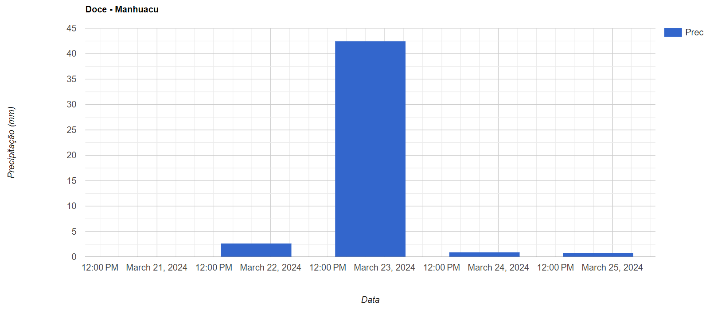
Precipitação – Acumulado 5 dias
Precipitação-JAXA/GPM_L3

Slide 4
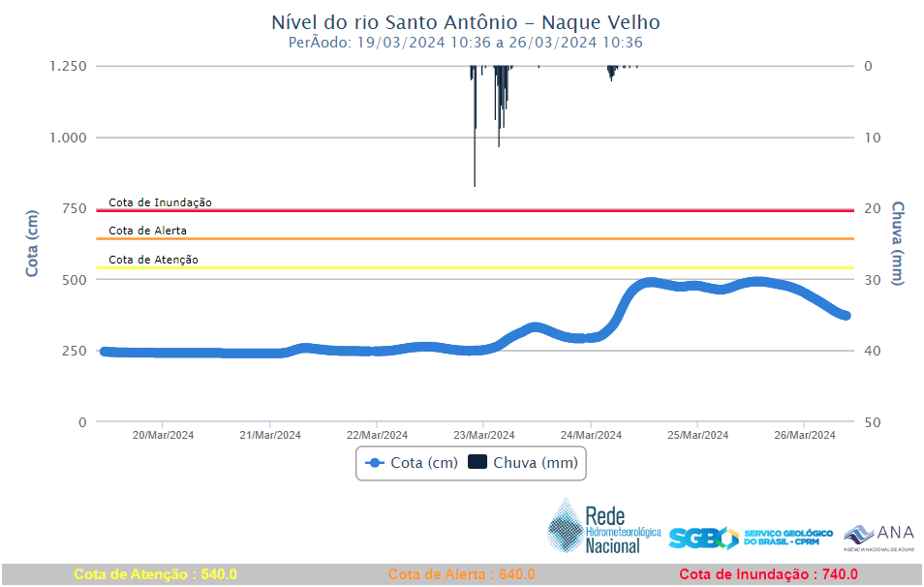
Monitoramento – Níveis

Slide 5
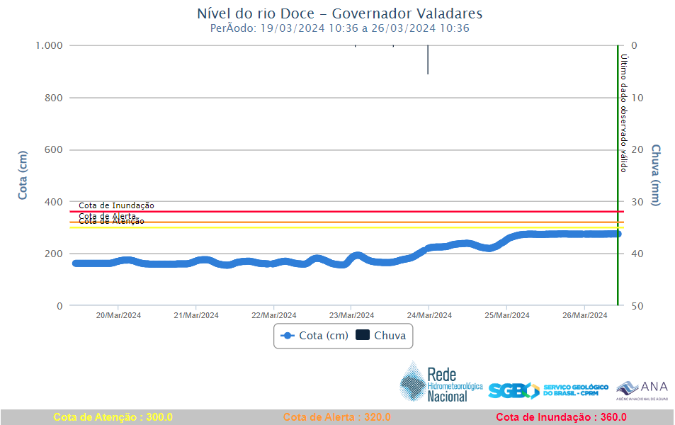
Monitoramento – Níveis

Slide 6
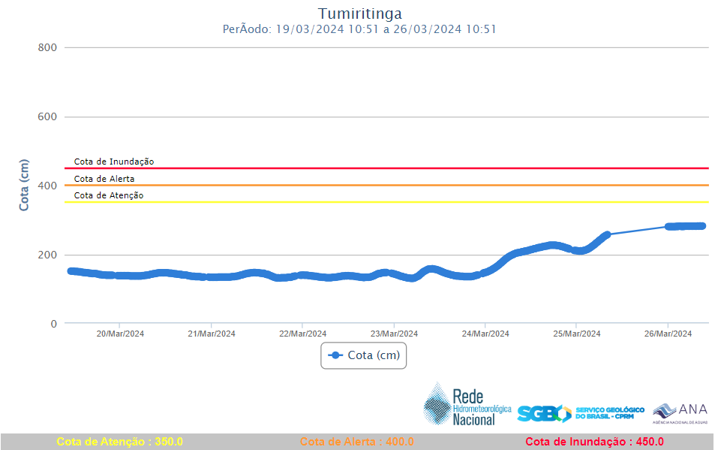
Monitoramento – Níveis

Slide 7
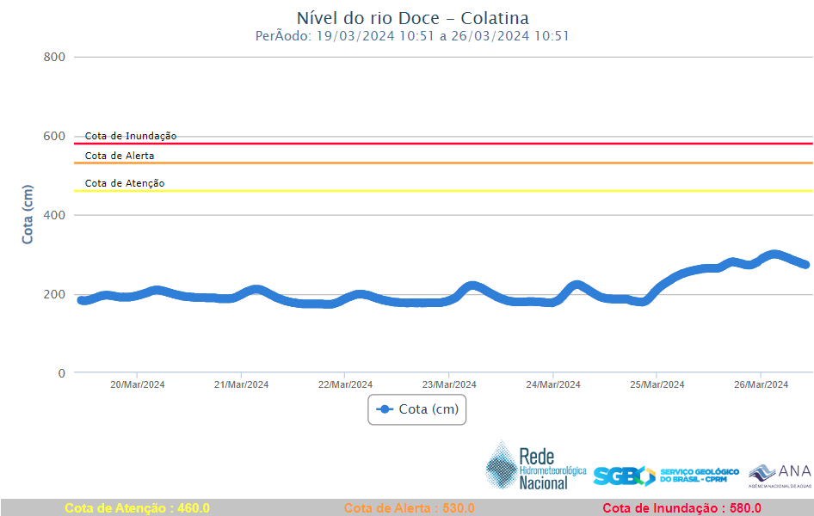
Monitoramento – Níveis

Slide 8
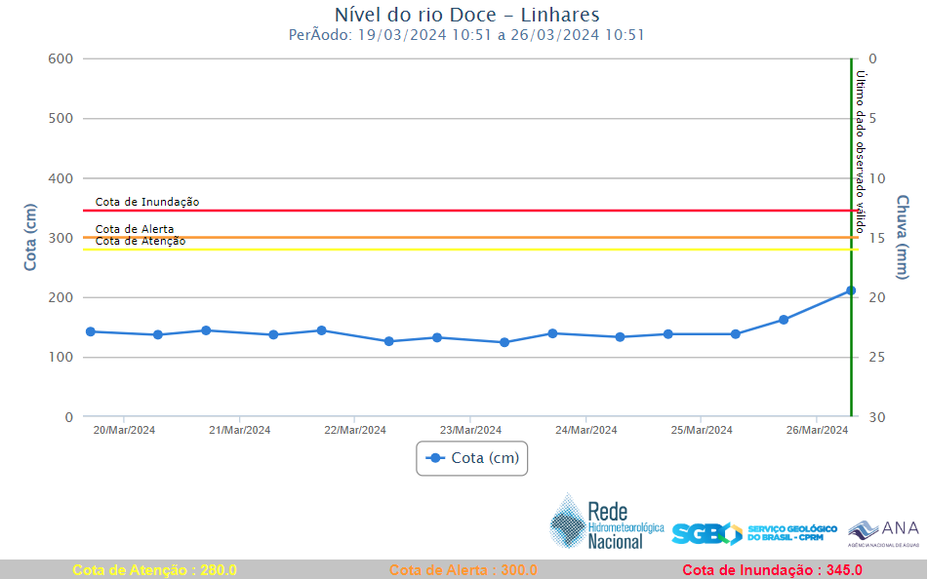
Monitoramento – Níveis

Slide 9
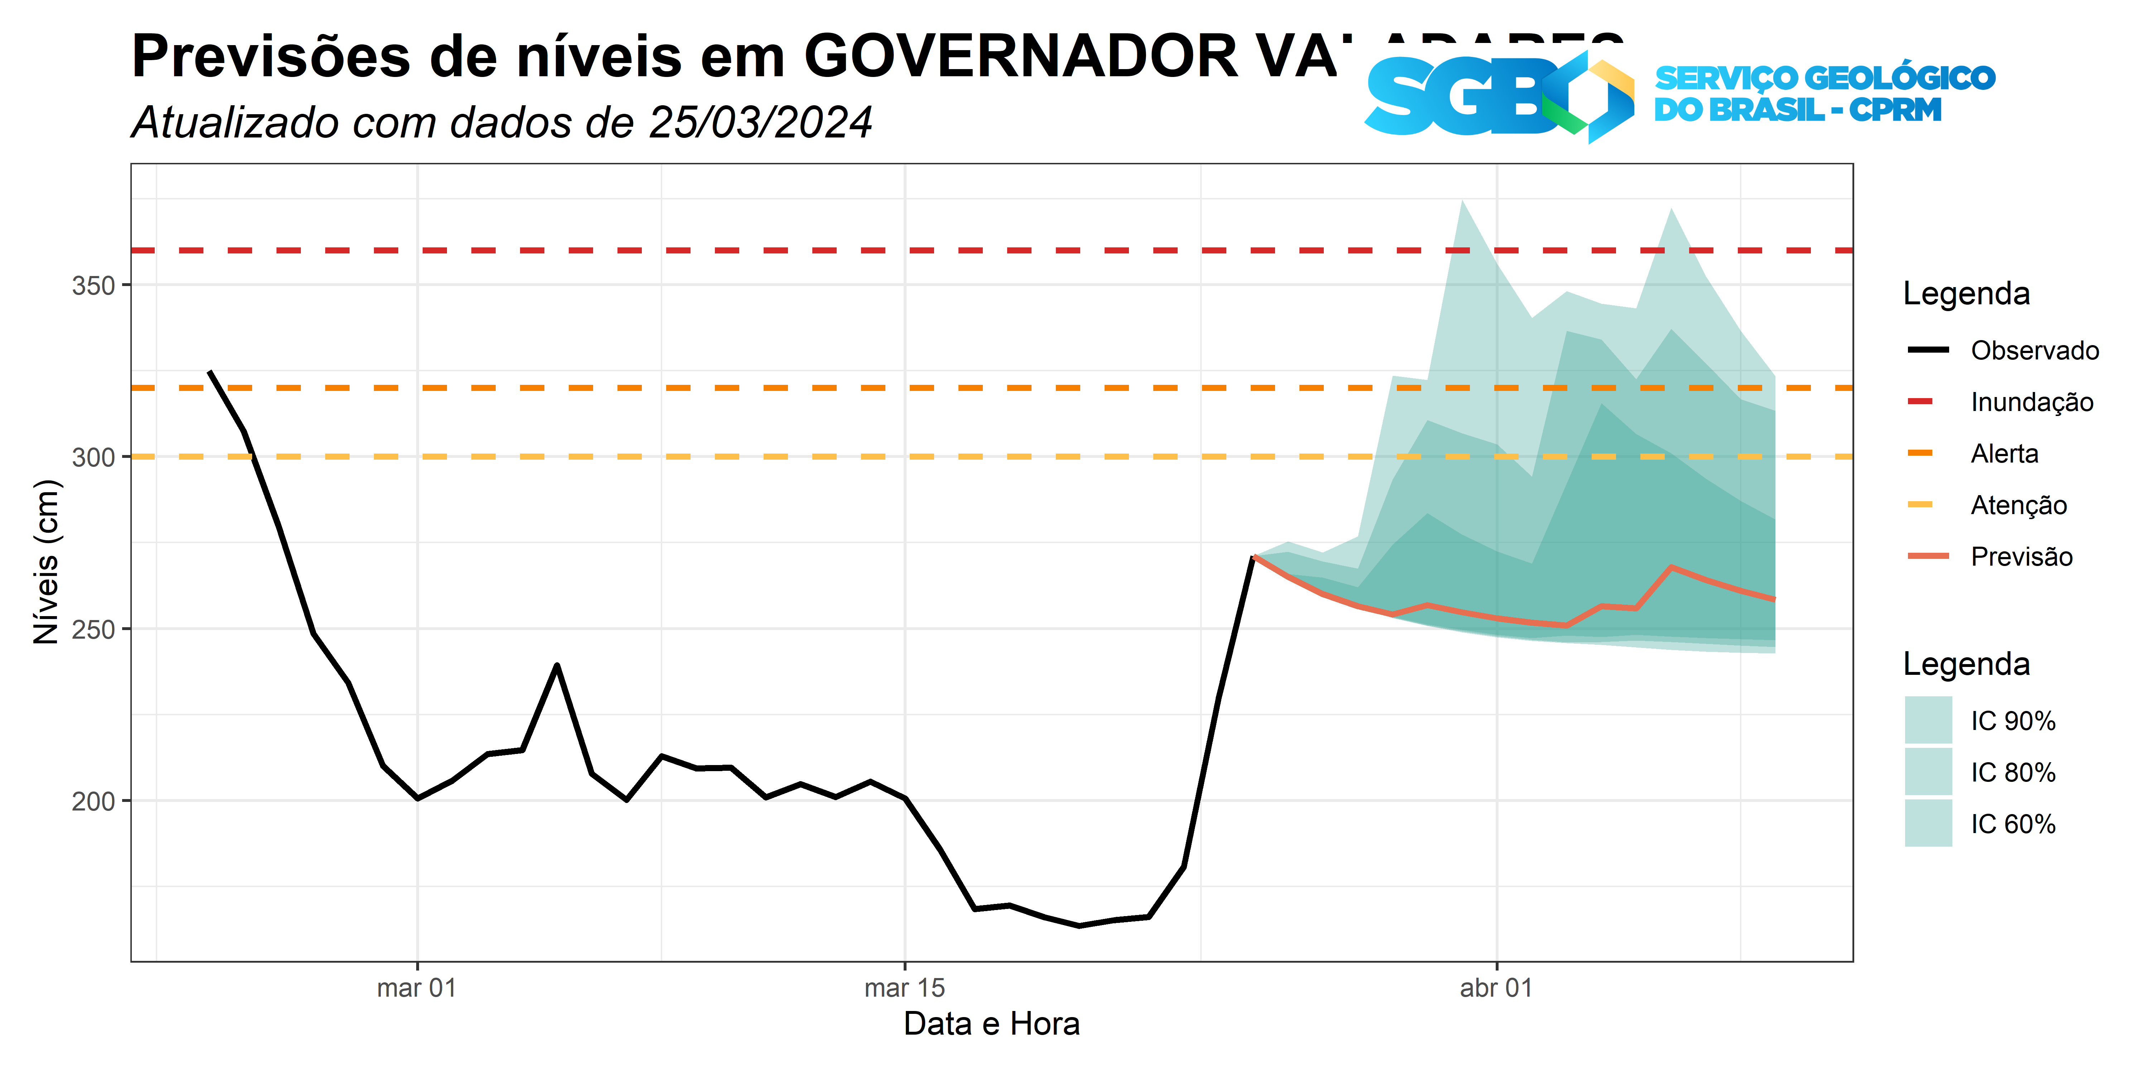
Previsão chuva-vazão

Slide 10
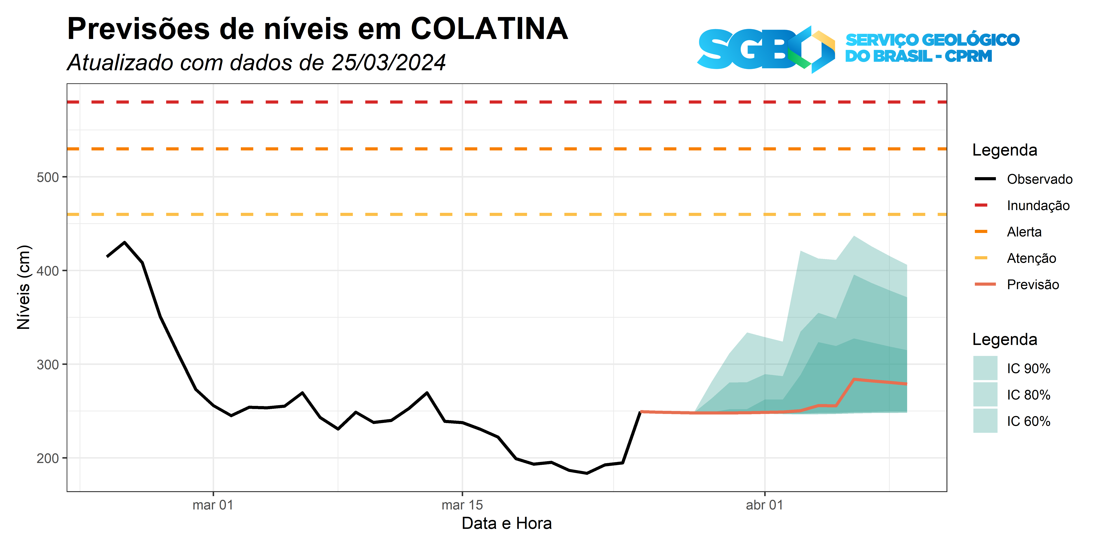
Previsão chuva-vazão

Slide 11
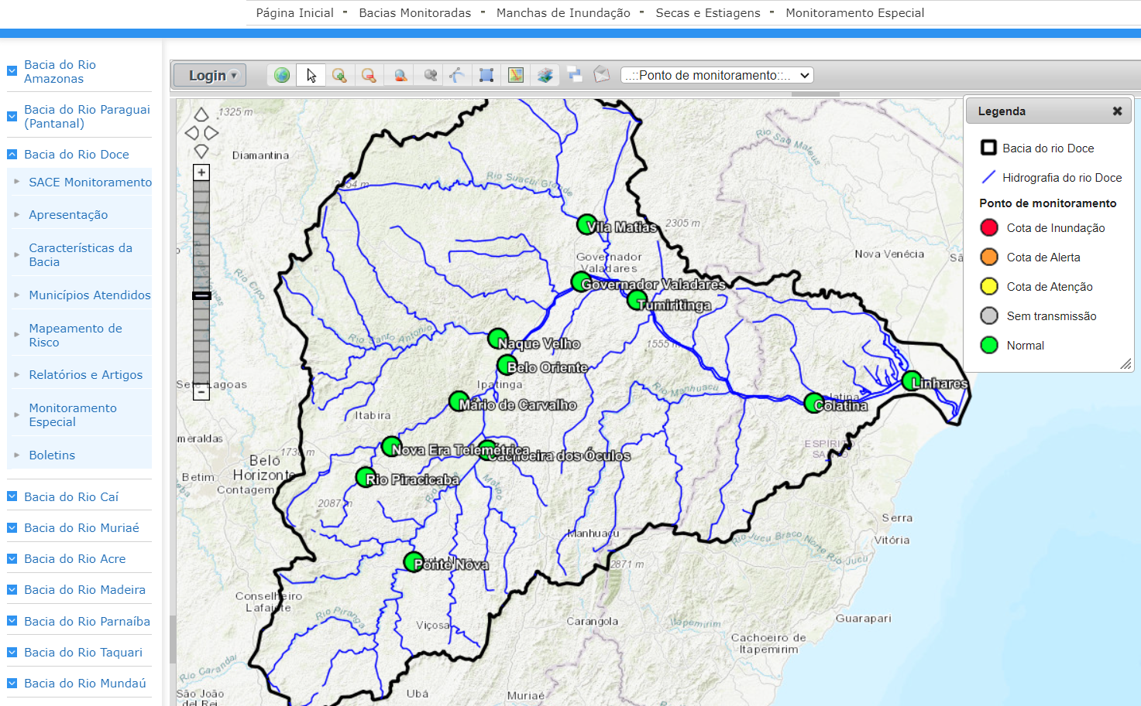
Encerramento da operação SAH Doce;
www.sgb.gov.br/sace/doce.

Slide 12
INFORMAÇÕES
www.sgb.gov.br/sace/doce
CANAL DE COMUNICAÇÃO
alerta.doce@sgb.gov.br

Slide 13

OBRIGADO (A)!
Bernardo L. F. de Oliveira
Pesquisador em Geociências, M.Sc.
bernardo.oliveira@sgb.gov.br

